Slide 1
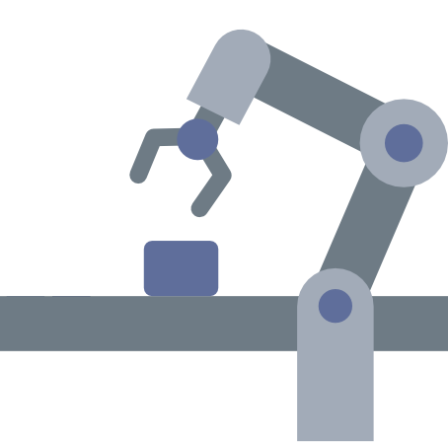
CONSTRUCCIÓ
D’UN BRAÇ ROBÒTIC
amb Arduino
Javier de Dios González
Pedro Campos
Institut Estela Ibèrica
2017 / 2018

Slide 2



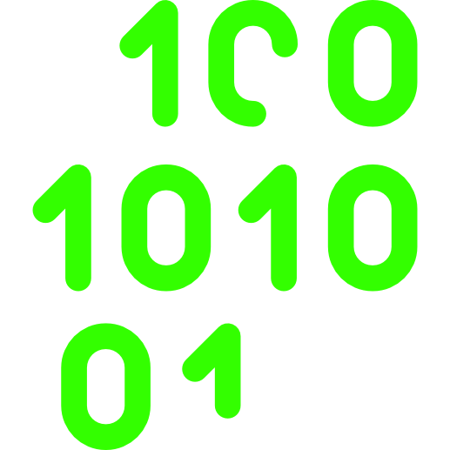

?
01
02
03
04
05
06

Slide 3
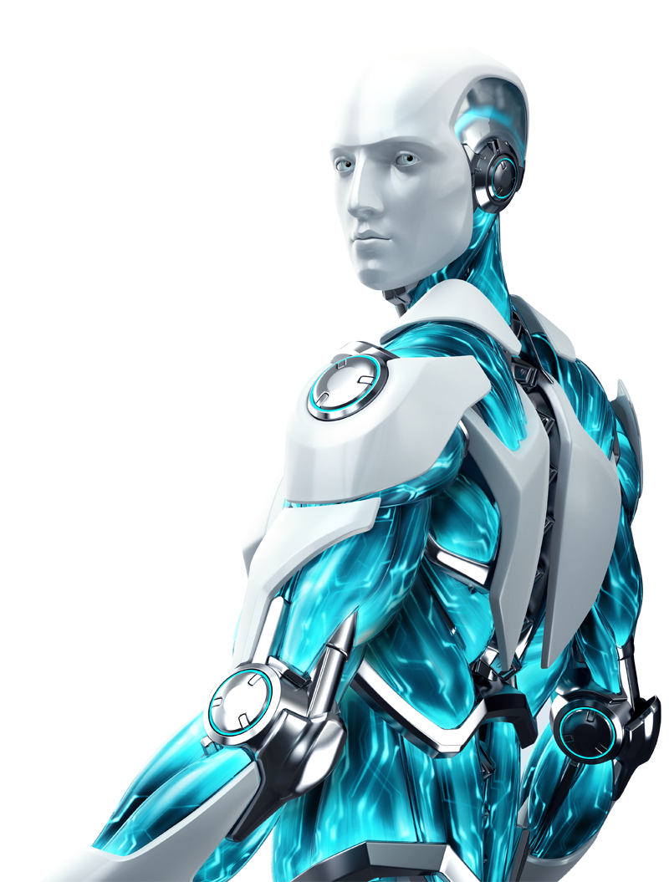
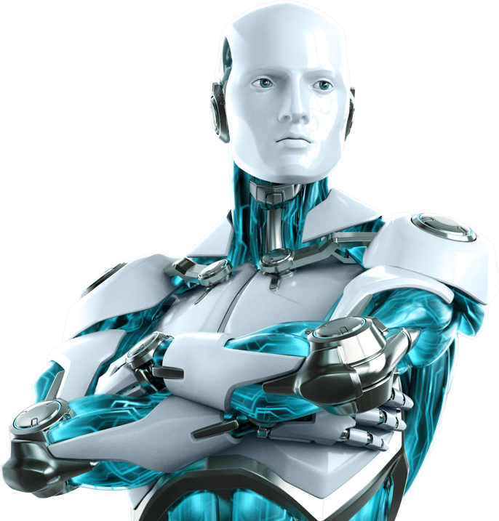
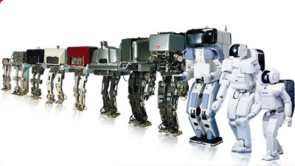
Introducció

Slide 4
Introducció
Segons l’estructura:
Poliarticulats.
Mòbils.
Androides.
Zoomòrfics.
Híbrids.
Segons la cronologia:
1ª Generació.
2ª Generació.
3ª Generació.
4ª Generació.

Slide 5
Introducció

Slide 6
?
01
02
03
04
05
06

Slide 7
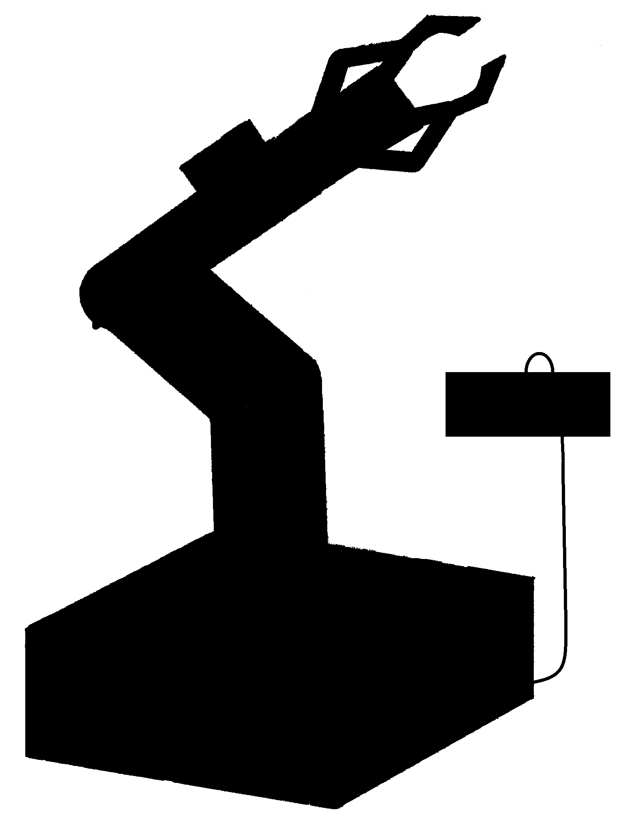

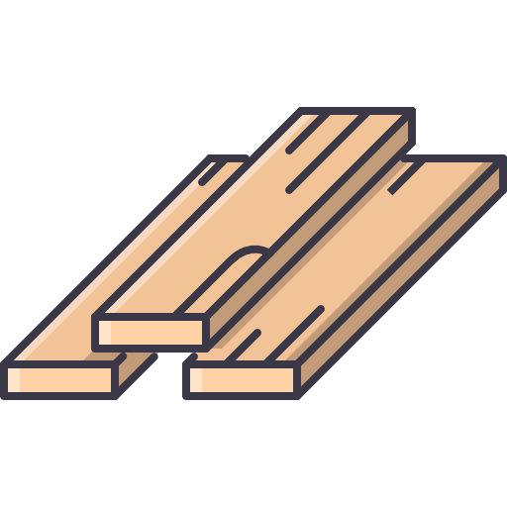
Hipòtesi
?
+
+
=

Slide 8
?
01
02
03
04
05
06

Slide 9
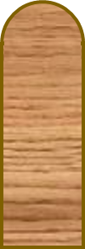
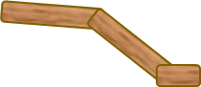
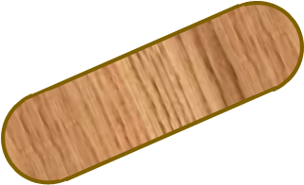
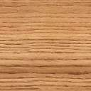

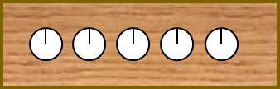
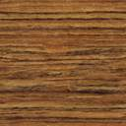
Estructura

Slide 10
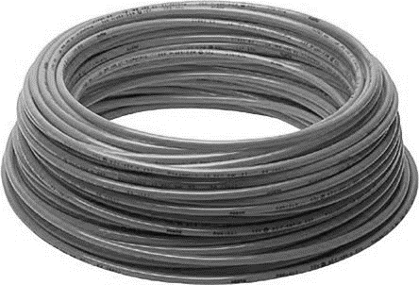
Estructura

Slide 11
Estructura

Slide 12
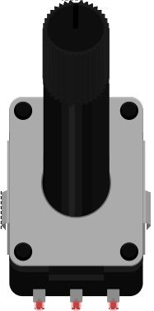
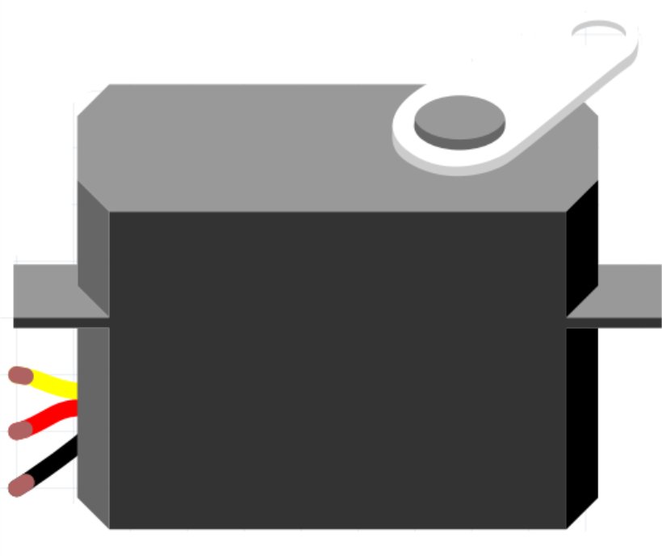

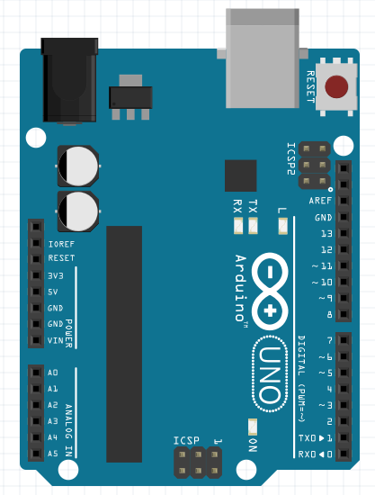
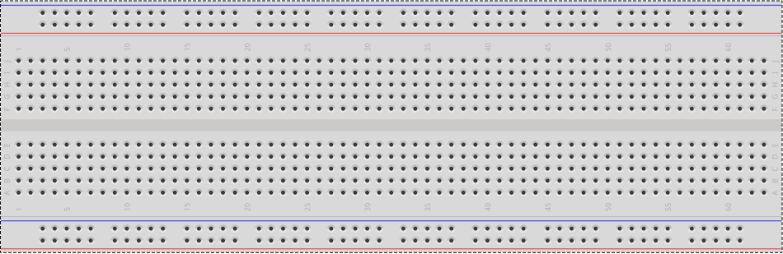
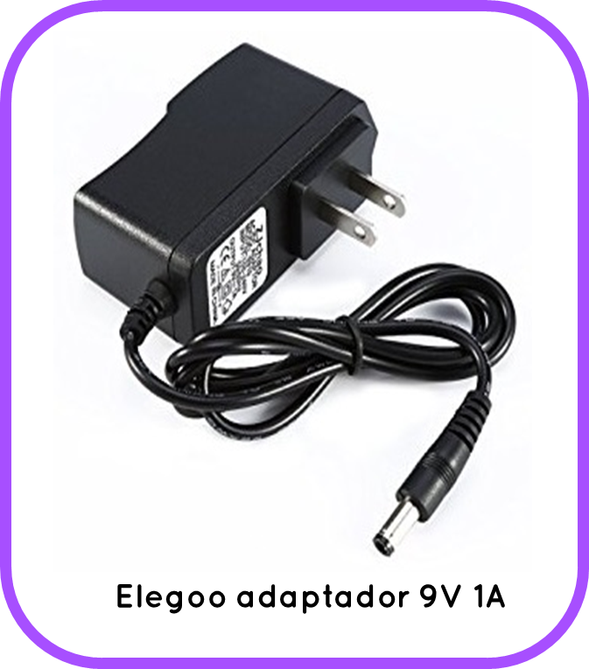
Connexions elèctriques
AC/DC
M. A.

Slide 13
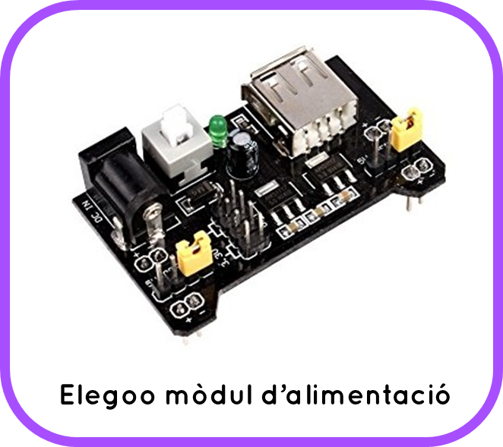
Connexions elèctriques
AC/DC
M. A.

Slide 14
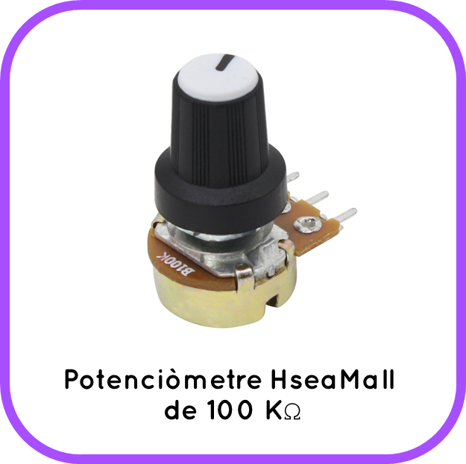
Connexions elèctriques
AC/DC
M. A.

Slide 15
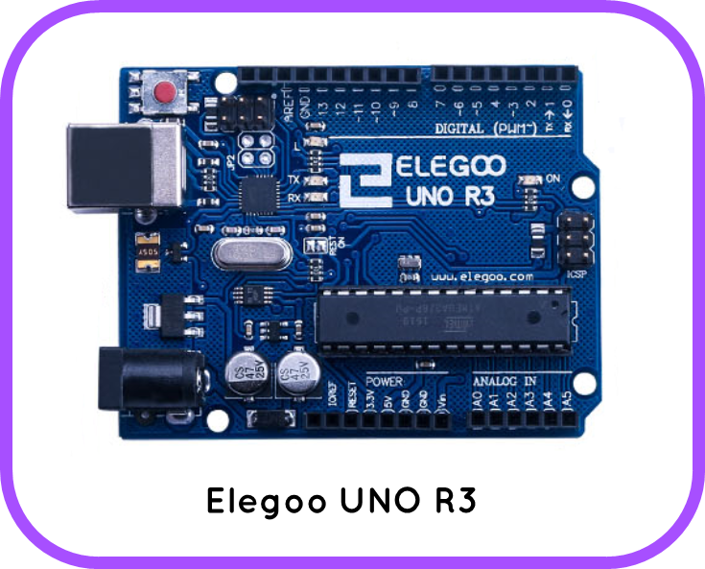
Connexions elèctriques
AC/DC
M. A.

Slide 16
Connexions elèctriques
AC/DC
M. A.

Slide 17
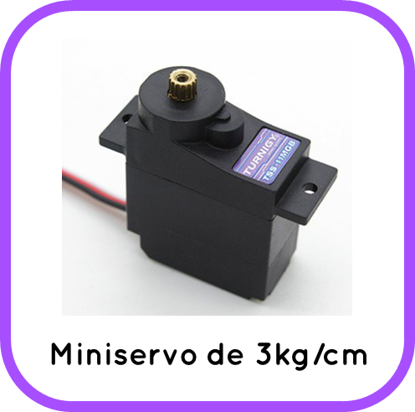
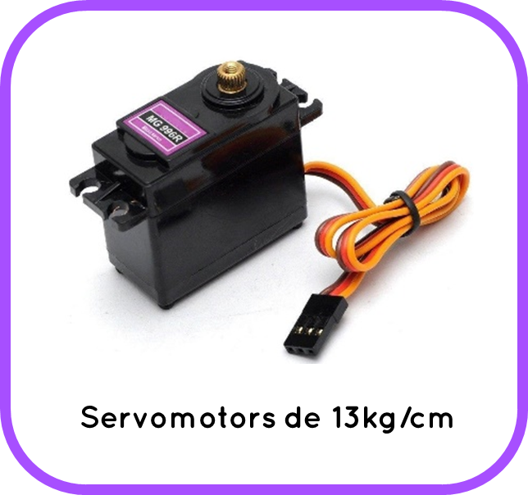
Connexions elèctriques
AC/DC
M. A.

Slide 18
Connexions elèctriques
AC/DC
M. A.

Slide 19
Connexions elèctriques
AC/DC
M. A.

Slide 20


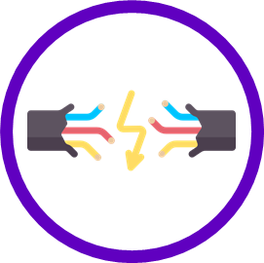
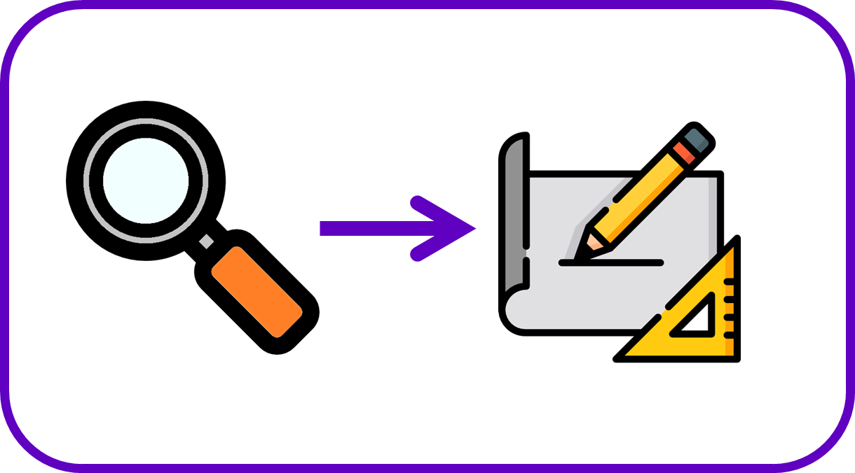



Slide 21
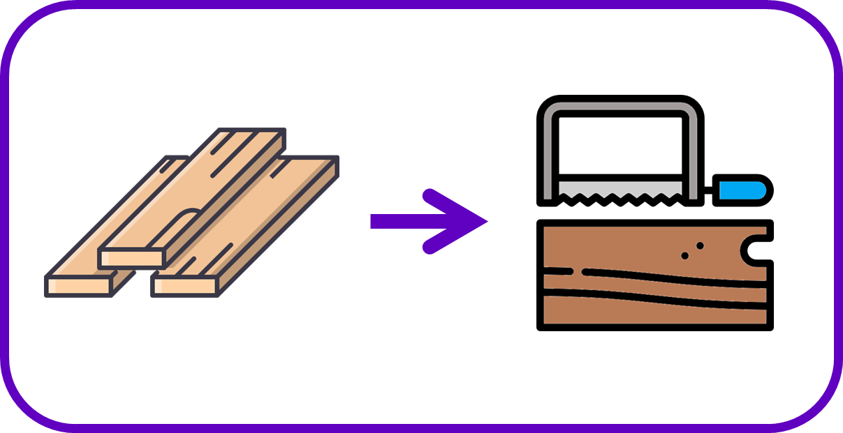

Slide 22
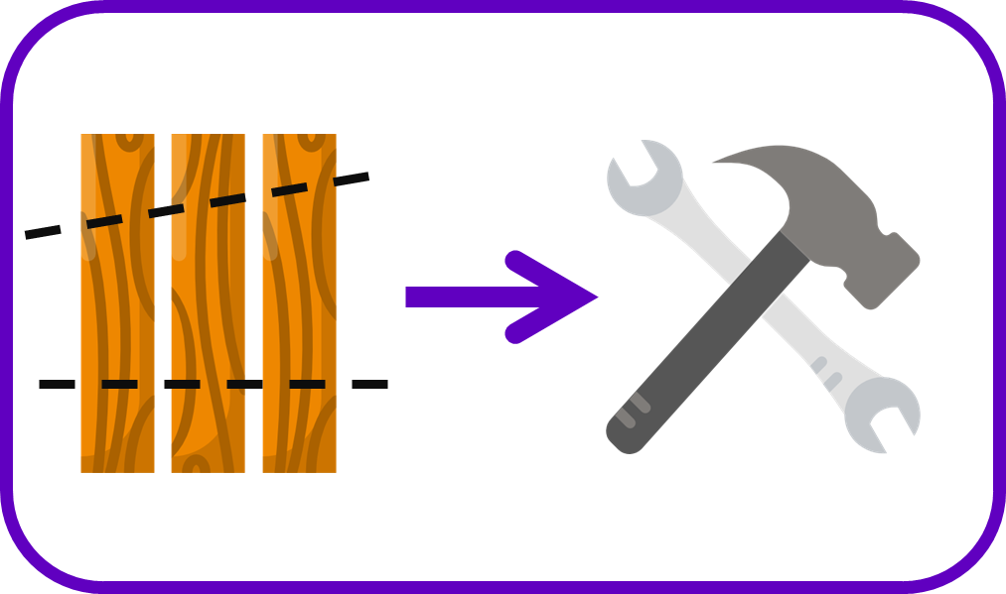

Slide 23
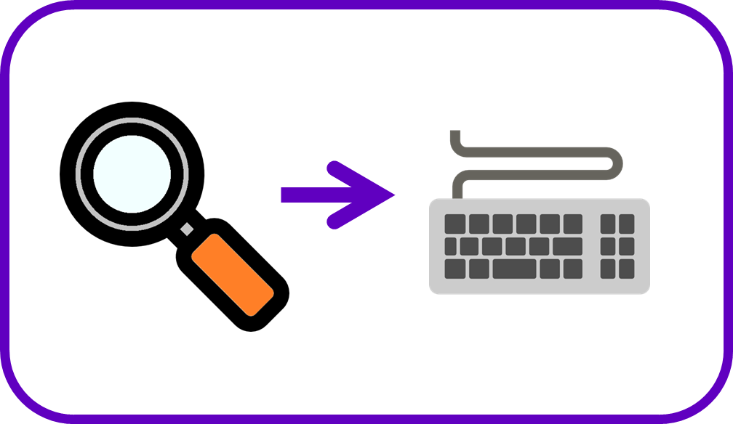

Slide 24
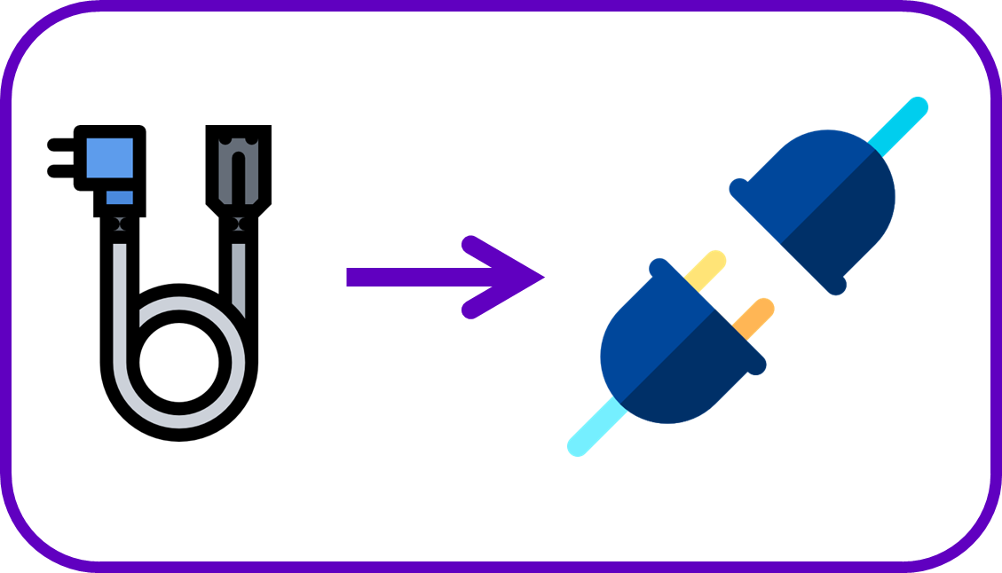

Slide 26


Slide 27
?
01
02
03
04
05
06

Slide 28
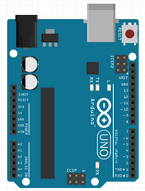
Com funciona?

Slide 29



Slide 30
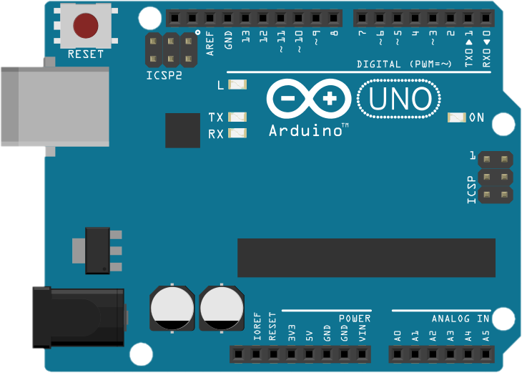

Slide 31

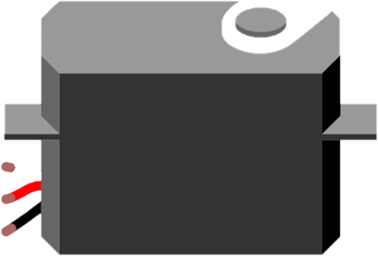
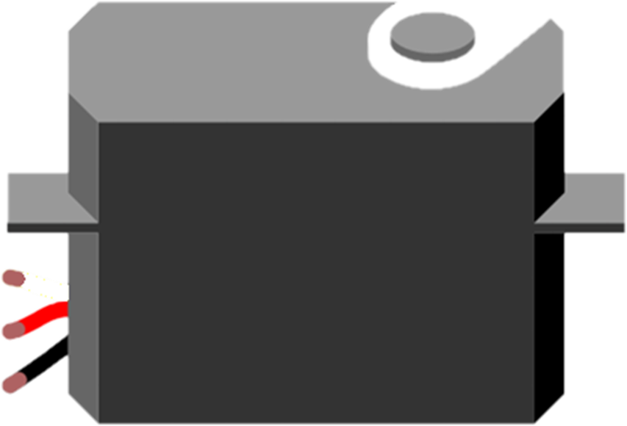
SERVO

Slide 32
?
01
02
03
04
05
06

Slide 33
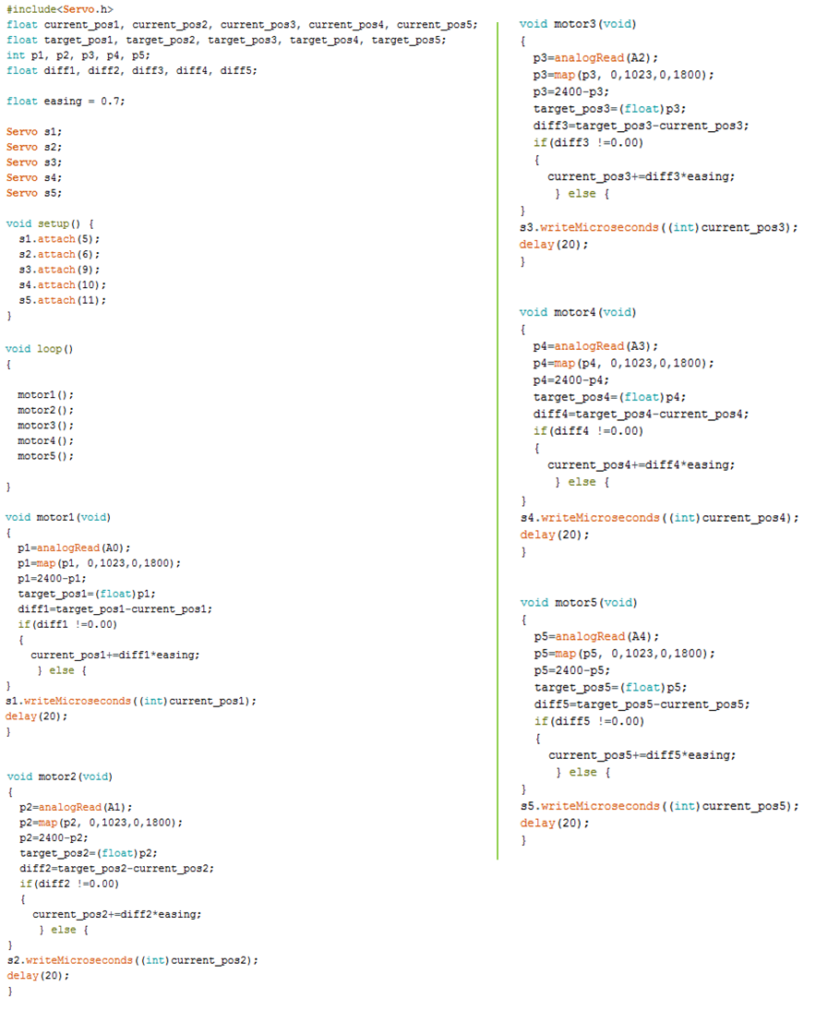
El codi

Slide 34
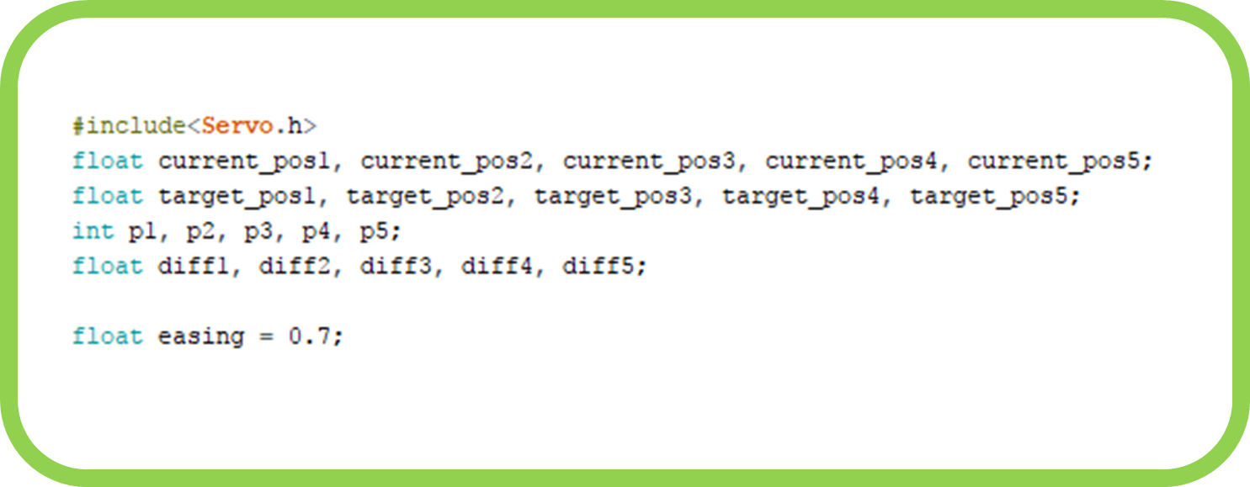
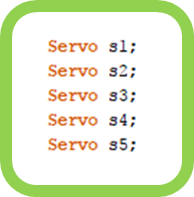
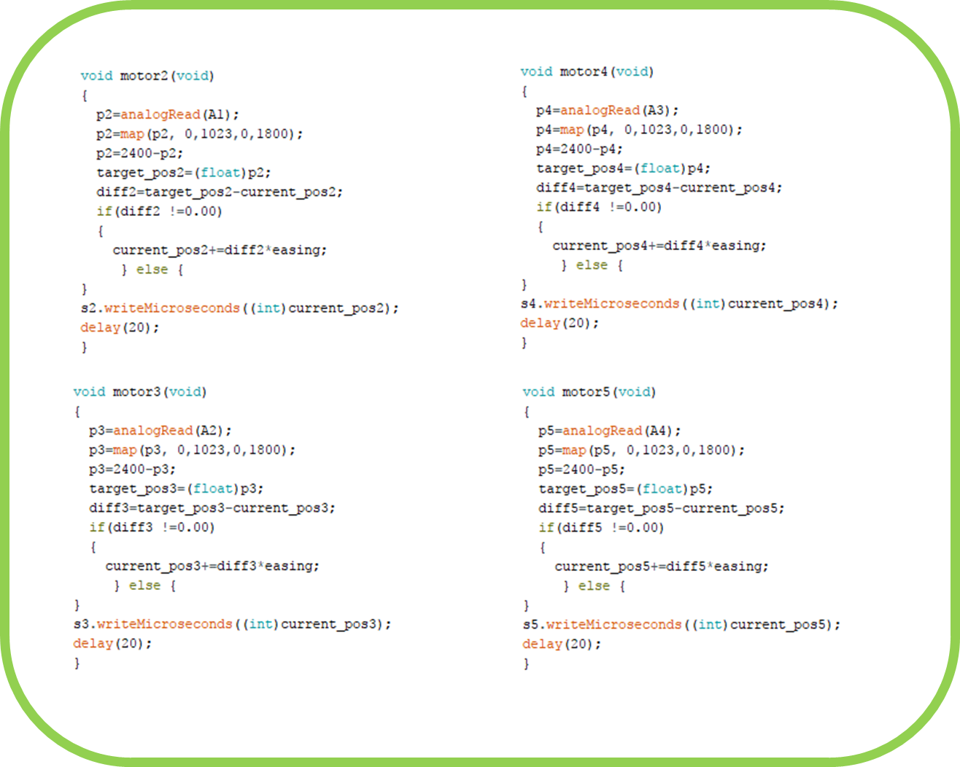
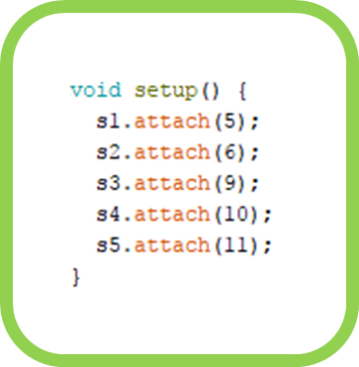
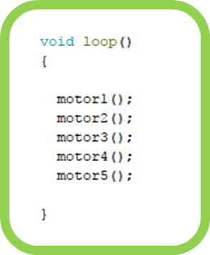
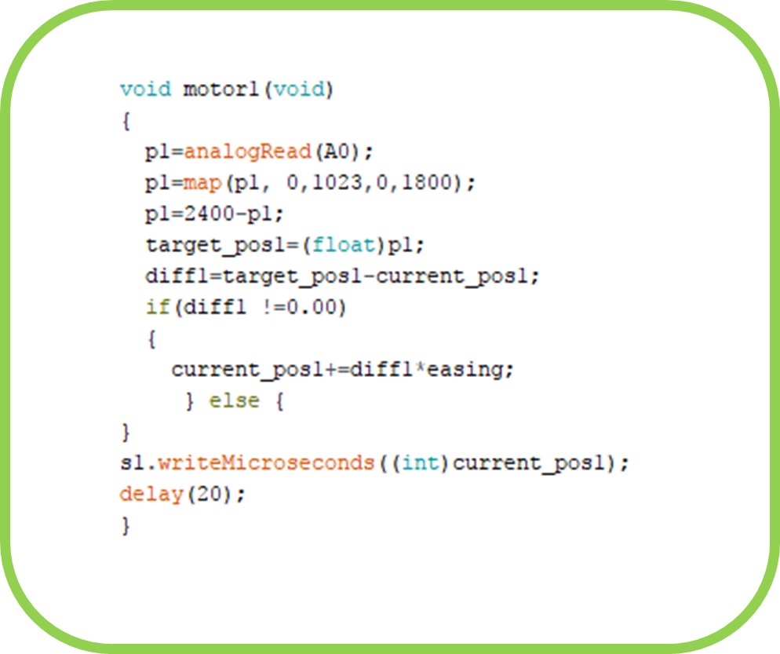
El codi

Slide 35
El codi

Slide 36
El codi

Slide 37
El codi

Slide 38
El codi

Slide 39
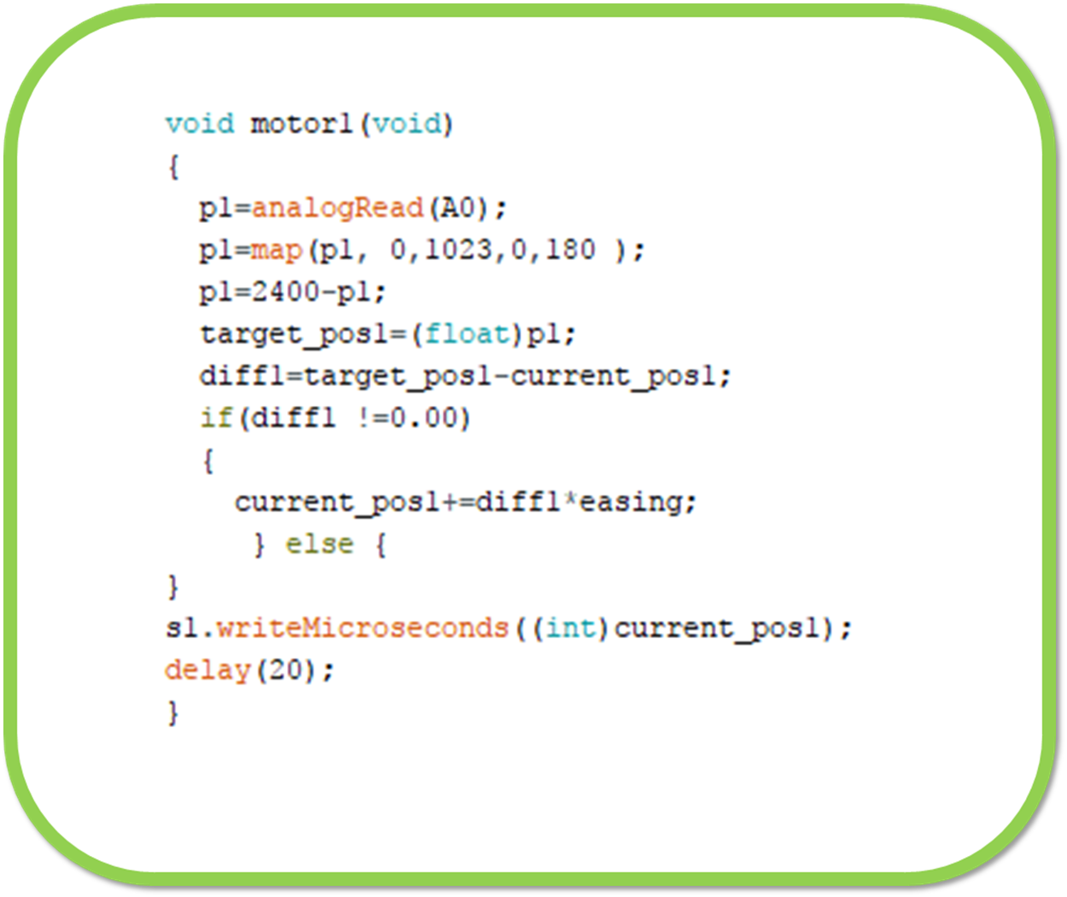
El codi

Slide 40
El codi

Slide 41
El codi

Slide 42
?
01
02
03
04
05
06

Slide 43






Conclusió

Slide 44


Moltes gracies
per la seva atenció!

